Slide 1
EPO-3
Groep A5

Slide 2
Inhoud
Probleemstelling
Systeemoverzicht
CPU
SD kaart
GPU
VGA
Blackbox
Besturing & SPI
Eindresultaat
Assembly
Conlusie & Discussie

Slide 3
Probleemstelling
‘Ontwerp een chip’
Halve chip per groep (200-250 flipflops)
32 aansluitpinnen
Altera FPGA bord
Eisen spelcomputer
Ultrasone besturing (Druk knoppen)
Externe opslag spellen
Beeldscherm met VGA
Spellen:
‘Pong’

Slide 4
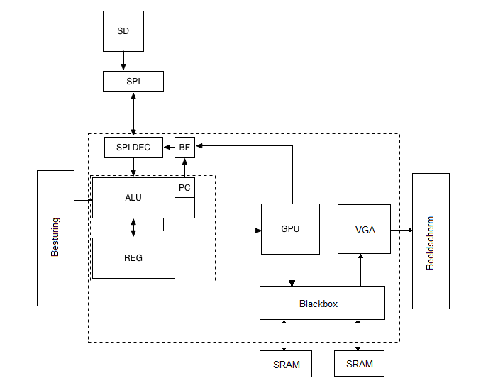
Systeemoverzicht
Spelcomputer
Processor
SD-kaart
GPU
VGA
Blackbox
SRAM
Besturing

Slide 5
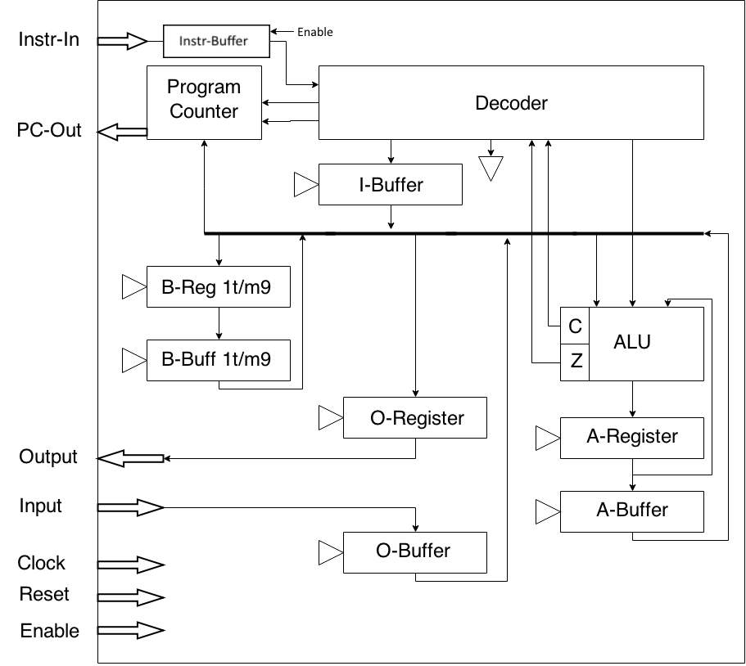
CPU
Instructies
Enable bij nieuwe instructie
Control Unit
Instructie
Aansturen componenten
ALU
Program Counter

Slide 6
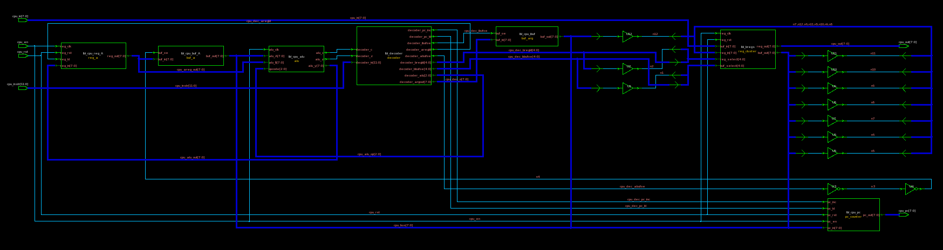

Slide 7
Instruction Decoder

Slide 8
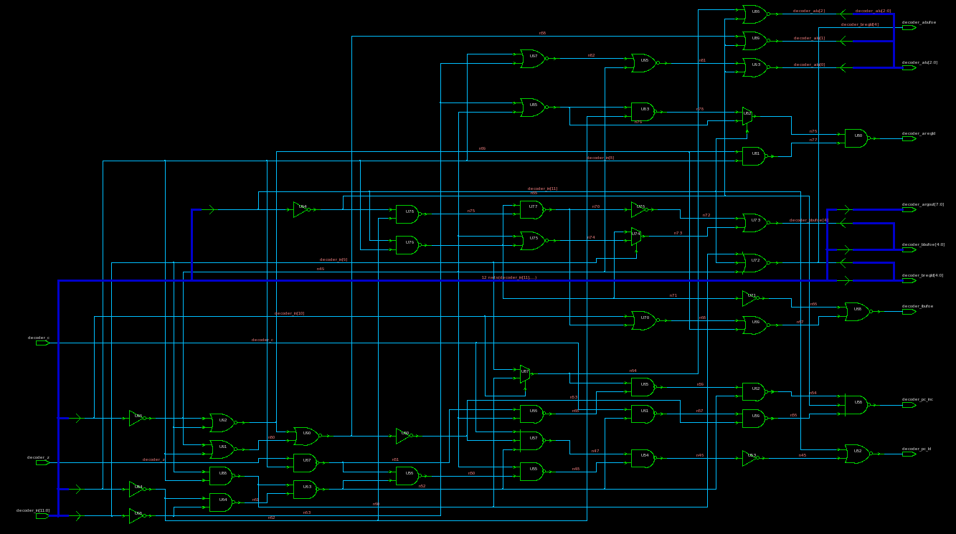

Slide 9
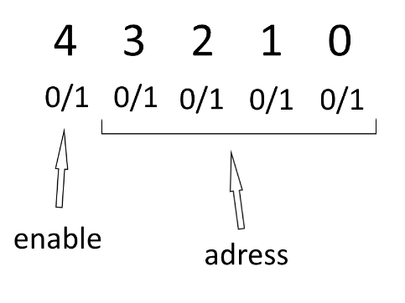
Registers en buffers
1 Ingangsbuffer
1 Uitgangsregisters
1 ALU-register met bijbehorende buffer
9 dataregisters met bijbehorende buffers
Selecteren registers en buffers
5-bits signaal
if (buf_oe(4) = '1' AND (unsigned(buf_oe(3 downto 0))=2)) then

Slide 10
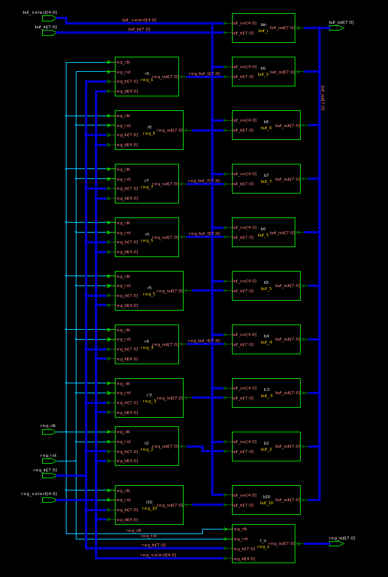

Slide 11
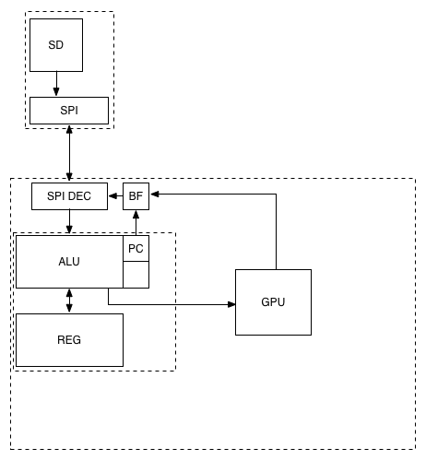
Processor

Slide 12
SPI
Seriële communicatie
De-facto standaard
Master en slave configuratie
Twee gekoppelde shift registers

Slide 13
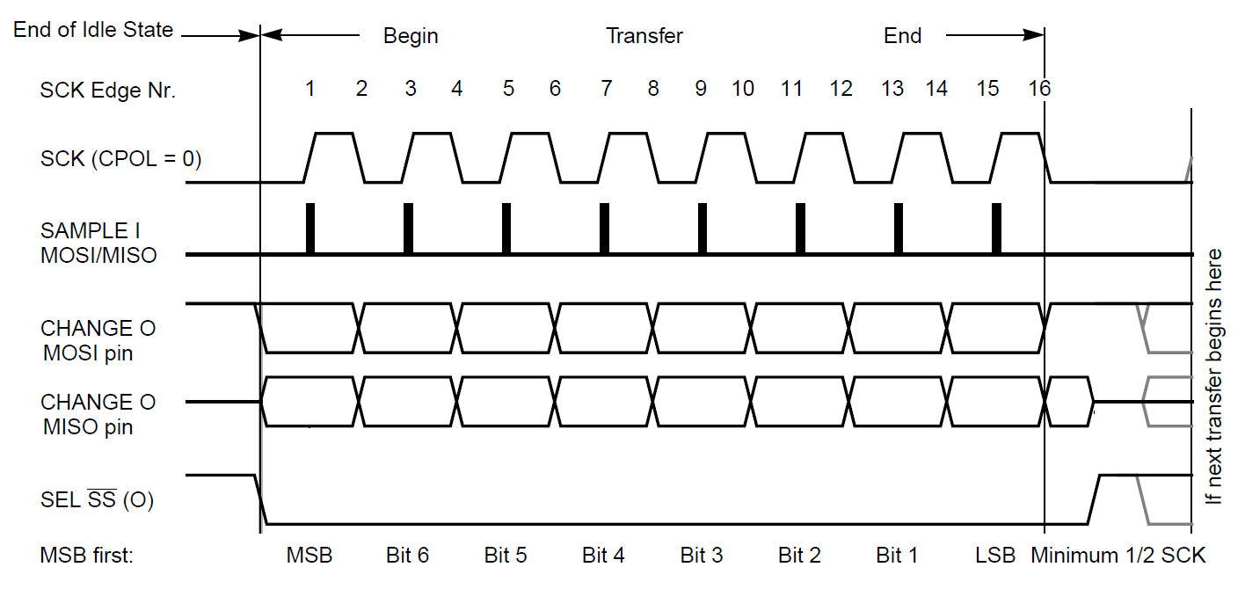
SPI timing
Data gelatched op opgaande flank
Registers geshift op neergaande flank

Slide 14
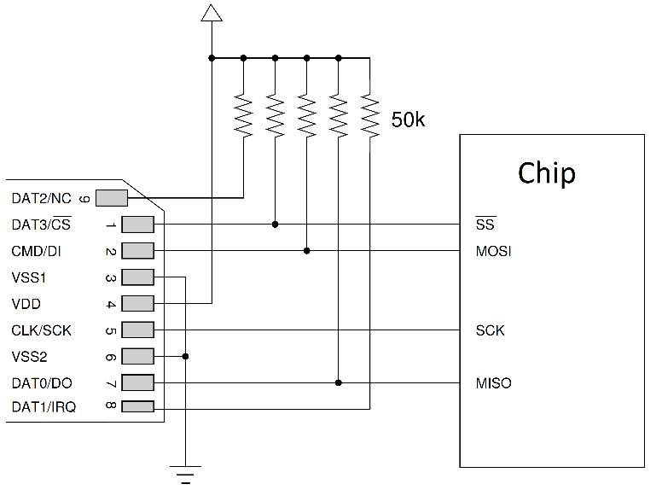
SD-kaart
SPI
Assembly van het spel
Communicatie via commando’s
Vereist initialisatie

Slide 15
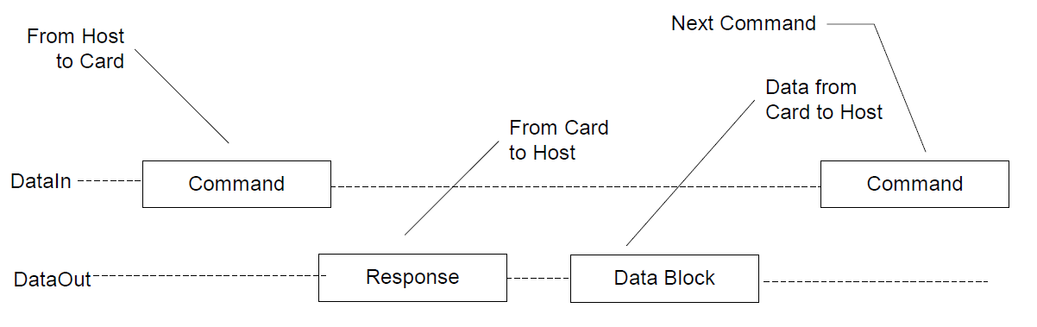
SD-kaart commando communicatie
Altijd antwoord op commando
Maakt het ook vrij duidelijk wanneer de SD-kaart niet werkt
Na antwoordt data
Bij sommige commando’s niet

Slide 16
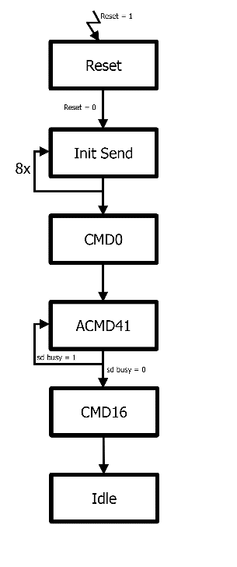
SD-kaart initialisatie
80 klokpulsen zonder data
Eigenlijk alleen na power-up
ACMD41 totdat SD-kaart klaar is
SD-kaart geeft aan of deze nog bezig is
CMD16 om leesgrootte aan te geven
2 bytes, 16 bits omdat onze instructies 12 bits zijn

Slide 17
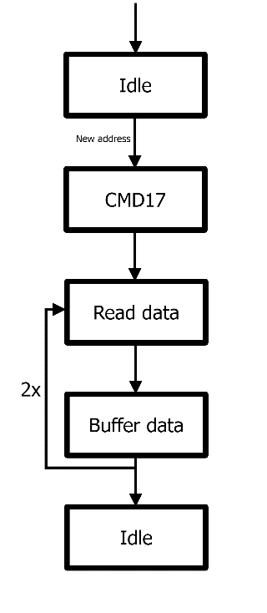
SD-kaart uitlezen
Stuur CMD17
Controleer antwoord
Wacht op data
Data uitlezen en bufferen
2x want 12 bits nodig

Slide 18
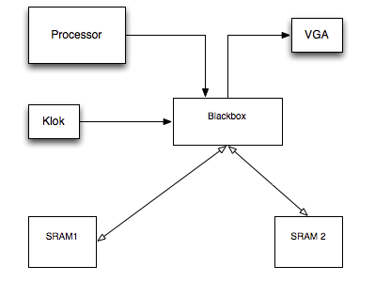
SRAM
SPI
Blackbox
Switch op 60Hz
Read box/write box

Slide 19
VGA
Bitmap uit SRAM

Slide 20
Conclusie
Complicaties
Communicatie SD kaart & SRAM
Gevolgen
Weg laten VGA → Geen beeld meer
Intern ruimte te kort → Geen plaats meer voor ‘Pong’
Simpele rekenmachine
Optellen, aftrekken en vermenigvuldigen

Slide 21
Discussie & Aanbevelingen
Planning en Organisatie
Een grote fout
Haalbaarheid van het project
Te weinig tijd om het project te voltooien

